Slide 1
.
UML
이혜준

Slide 2
Revision History
# | Date | 작성 | 변경점
1 | 24-04-11 | DS 이혜준 | UML 기초 및 usecase D, sequence D, class D 내용 구성
2 | 24-04-16 | DS 이혜준 | Loop fragment에서 min, guard같이 설정 시 해석 근거 추가, Ref fragment 설명 추가
3 | 24-06-10 | DS 이혜준 | Fully dressed-up scenario 예제 추가
4 | 24-06-12 | DS 이혜준 | 24-3차 OOAD 실습 피드백 공유 내용 첨부
5 | 24-07-23 | DS 이혜준 | Use case 예시와 설명 추가
6 | 25-06-04 | DS 이혜준 | Aggregation 설명 추가
7 | 25-06-18 | DS 이혜준 | Usecase Diagram 예제 renewal
8 | 25-08-17 | DS 이혜준 | System Sequence Diagram, Domain Model 설명 추가
9 | 25-11-26 | DS 이혜준 | Domain Model 예제 및 설명 추가

Slide 3
1
UML
11시 00분에 시작 합니다

Slide 4
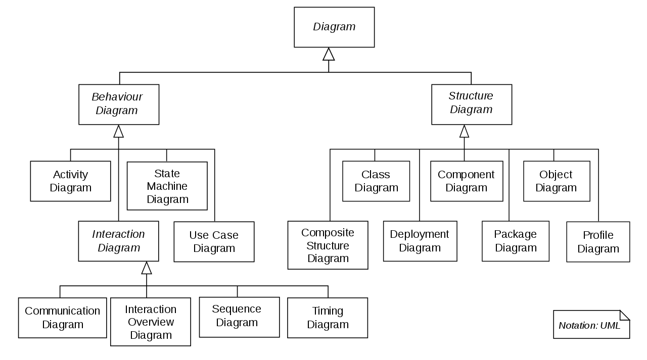
UML (Unified Modeling language)
1997년 OMG(Object Management Group)에서 표준으로 채택한 통합 모델링 언어입니다.
  그레디 부치, 이바 야콥슨, 제임스 럼바가 함께 UML을 개발하였습니다.
  모델은 어떤 것을 실제로 만들 때 이렇게 만들면 잘 작동할지 미리 검증해 보는 것입니다
  실제 물건을 만드는 비용보다 모델링 비용이 훨씬 적을 경우에 모델을 만들어 설계를 검사합니다
Notes:
- UML이란 Unified Modeling Language의 약자로 1997년 OMG(Object Management Group)에서 표준으로 채택한 통합모델링언어 입니다. 즉, 모델을 만드는 표준언어인 것입니다. 모델이란 것은 어떤 것을 실제로 만들 때 이렇게 만들면 잘 작동할지 미리 검증해 보는 것이며 실제 물건을 만드는 비용보다 비용이 훨씬 적을 경우에 모델을 만들어 설계를 검사합니다.
다른 사람들과의 의사소통 또는 설계 논의
전체 시스템의 구조 및 클래스의 의존성 파악
유지보수를 위한 설계의 back-end 문서
- 그래디 부치(Grady Booch, 1955년 2월 27일 ~ )는 미국의 소프트웨어 개발자이다. 래셔널 소프트웨어의 수석 과학자이다. 이바 야콥슨, 제임스 럼바와 함께 UML을 개발한 것으로 유명하다.

Slide 5
UML (Unified Modeling language)
Code Complete
“적절한 상세 수준에서 UML 다이어그램을 작성하라”.
UML과 패턴의 적용
(UML등의 도안을 통한) 모델링의 목적은 주로 문서화하는 것이 아니라 이해하기 위한 것이다.
도메인 주도 설계
“간혹 사람들이 UML 다이어그램과 같은 도구에 집착해서 그리기 쉬운 방향으로 모델을 왜곡하곤 한다”
UML Distilled
“스케치(sketch), 청사진(blueprint), 프로그래밍 언어(programming language)이다.
적어도 필자의 편견으로는, 이 셋 중에서 가장 보편적인 것은 UML을 스케치로 생각하는 것이다. “
객체지향 분석 및 설계
“UML은 언어라는 것을 기억하라”
Notes:
[OOAD]
객체 지향 분석 및 디자인(Object-Oriented Analysis and Design, 일명 OOAD)은 객체 지향 프로그래밍 을 적용 하고 개발 수명주기
전반에 걸쳐 시각적 모델링을 사용하여 응용 프로그램, 시스템 또는 비즈니스를 분석 및 설계하는 데 널리 사용되는 기술 방식으로
이해 관계자 커뮤니케이션 및 제품을 향상시킨다.
분석에서 문제를 어떻게 정의하는가 보다는 문제 조사를 강조한다. 디자인에서 SW적인 개념적 해결을 강조한다.
시스템이 요구 사항를 충족하는지 여부를 따지면서 말이다.
OOAD 접근법은 유즈케이스 접근법, 아키텍처 중심, 반복 및 증분, 통합 프로세스(UP)가 있다.
유즈케이스는 시스템의 동작을 정의하는 주요 모델링 도구이다.
아키텍처 중심은 기본적인 소프트웨어 아키텍처가 시스템의 사양, 구축 및 문서화를 도출한다.
반복 및 증분 개발은 지속적인 테스트를 거친다.
UP는 OOAD 지원을 위한 다양한 UML 기술을 언제, 어떻게 사용하는지를 보여준다.

Slide 6
2
Stereotypes, Tagged Values, Constraints

Slide 7

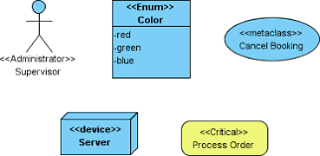
Stereotypes
UML에서 제공하는 기본 요소 외에 새로운 모델 요소를 추가 하기 위해 사용합니다.
기존에 정의 되어 있는 classifier에 Stereotype을 추가하여 새로운 모델 요소를 정의할 수 있습니다
예를 들어 네트위크를 모델링 할 때 <<라우터>>, <<스위치>>, <<허브>> 등에 대한 모델 요소가 필요 할 수 있습니다.
※ UML에서 추상화를 위한 modeling element를 classifier라고 총칭합니다. UML에서 가장 대표적인 classifier로써 클래스가 있으며, 클래스 이외의 다양한 classifier들이 사용됩니다.
Notes:
예를 들어 네트위크를 모델링 할 때 <<라우터>>, <<스위치>>, <<허브>> 등에 대한 모델 요소가 필요 할 수 있습니다.
스테레오타입은 기존의 모델요소와 유사하나 정확히 같은 의미를 가지지 않을 때 기존의 모델요소를 기반으로 UML의 어휘를 확장하는 방법입니다.
UML은 다수의 표준 스테레오타입을 정의하여 제공하고 있어, 기존 모델 요소에 표준 스테레오타입을 설정하여 확장 할 수 있습니다.
UML을 사용하다보면 UML 모델요소와 표준 스테레오타입으로는 자신이 표현하려는 것과 비슷한 것은 있지만, 정확히 일치하는 것이 없을 때, 스테레오타입을 새로 정의 하여 사용할 수 있습니다.
UML 사용자에 의해 만들어져 사용되는 스테레오타입을 사용자 정의 스테레오타입이라고 합니다.
UML은 지속적으로 변하고 있고, 이러한 변화는 버전번호로 반영됩니다. 스테레오타입은 이전 UML 버전에서 새로운 UML 버전으로 갱신될 때 중요하게 다루어집니다.
발표된 버전을 사용하면서 UML 사용자들은 많은 스테레오타입을 만들어 사용하게 되고, 이러한 스테레오타입 중에는 일반화되는 것들도 있습니다.
새로운 UML 버전을 만들 때, 일반화된 스테레오타입들은 표준화된 스테레오타입으로 UML에 명세됩니다.
예를 들어, 유스케이스는 모델링 시에 일반적으로 사용되기 때문에 새로운 UML 버전에서 표준 스테레오타입으로 정의됩니다.
※ UML에서 추상화를 위한 modeling element를 classifier라고 총칭합니다. UML에서 가장 대표적인 classifier로써 클래스가 있으며, 클래스 이외의 다양한 classifier들이 사용됩니다.

Slide 8

Tagged Values
모델 요소에 추가 정보를 추가 하여, 모델 요소의 특성을 확장하는데 사용합니다.
속성 이름과 값을 쌍으로 설정 할 수 있습니다.
값이 true일 경우 생략 할 수 있습니다.
{abstract = true} → {abstract}

Slide 9

Constraints
항상 지켜야 하는 내용이나 조건을 지정하기 위한 특성입니다.
Note 요소를 사용하여 중괄호 {} 내에 제약 사항을 기술합니다.

Slide 10
3
Use case

Slide 11
요구사항
당연한 이야기지만 요구사항을 올바르게 이해하지 못하면, S/W를 개발에 성공할 수 없습니다
소프트웨어 개발 프로젝트가 실패하는 몇 가지 공통된 요인을 알 수 있다. 그 중 하나가 핵심 이해당사자 간 대화가 부족하거나 전혀 없었다는 사실이다…. 따라서 개발 조직이 현업(고객)을 성가시게 하지 않으면서도 무엇을 원하는지 명확히 이해할 수 있는 시스템 개발 방안이 필요하다
UML을 활용한 객체지향 분석 설계 - 그래디 부치 외-
요구사항은 첫 단추와 같다. 첫 단추를 잘못 끼우면 모든 단추가 잘못 끼워지듯이 요구사항을 올바르게 이해하지 못하면 요구하지 않은 엉뚱한 기능을 만들게 된다. 단추는 풀어서 다시 끼우기 쉽지만 작성한 코드는 그렇지 않다.
…
요구사항을 올바르게 이해하려면 어떻게 해야 하나? 여러 방법이 있겠지만 비교적 간단한 방법이 있다. 그것은 바로 개발자와 전문가가 직접 대화하는 것이다. 개발자와 전문가 사이에 내용을 전파하는 전달자가 많으면 많을수록 정보가 왜곡되고 손실이 발생하게 되며, 개발자는 최초에 전문가가 요구한 것과는 다른 무언가를 만들게 된다.
도메인 주도 개발 시작하기 - 최범석-

Slide 12
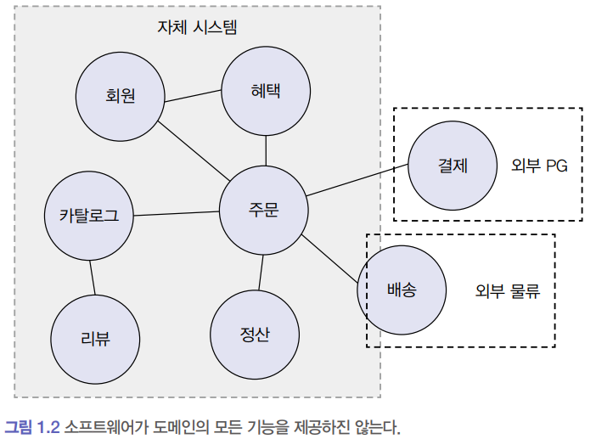
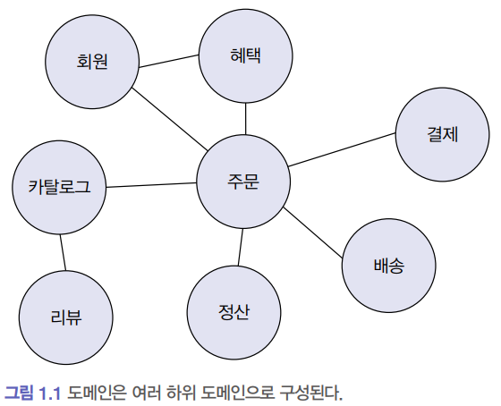

도메인
SW개발을 성공적으로 진행하기 위해서는 S/W로 해결하고자 하는 문제 영역을 잘 이해할 필요가 있습니다.
도메인 전문가는 S/W 전문가가 아니고, 개발자는 도메인 전문가가 아닐 수 있습니다.
개발자 입장에서 바라보면 온라인 서점은 구현해야 할 소프트웨어의 대상이 된다. 온라인 서점 소프트웨어는 온라인으로 책을 판매하는데 필요한 상품 조회, 구매, 결제, 배송 추적 등의 기능을 제공해야 한다. 이때 온라인 서점은 소프트웨어로 해결하고자 하는 문제 영역, 즉 도메인에 해당한다.
한 도메인은 다시 하위 도메인으로 나눌 수 있다. 예를 들어 온라인 서점 도메인은 [그림 1.1]과 같이 몇 개의 하위 도메인으로 나눌 수 있다.
도메인 주도 개발 시작하기 - 최범석-
Notes:
도메인 전문가와 자주 소통 할 수 있다면 좋겠지만 그럴 수 없을 수도 있다.
도메인 전문가는 S/W 전문가가 아니고, 개발자는 도메인 전문가가 아닐 수도 있다. (그로 인해 전적으로 한쪽의 의견을 받아 들이는 것은 문제가 될 수 있다, 어떻게 하면 요구사항 분석 시점에 문제점이 없을지 발견 할 수 있을까?)
개발자가 도메인 전문가여야 하는 경우도 많은데… (SPEC을 읽고 구현을 해야 한다던가….)

Slide 13
Use cases
시스템이 무엇을 할지에 대한 기능 요구를 기술합니다.
시스템의 사용자나 외부 시스템과의 상호작용을 정의하고 이해관계자들과의 의사 소통에 활용합니다.
누가 시스템을 어떻게 사용하는지, 시스템은 무엇을 사용하는지 기술합니다.
해당 기능이 내부적으로 어떻게 수행되는지는 기술하지 않습니다
유스케이스는 반드시 액터 관점에서 액터에게 가치를 제공하는 활동의 완전한 흐름이어야 한다. 유스케이스를 야콥슨 등은 다음과 같이 정의한다.
  유스케이스는 시스템의 일부 기능만을 사용하는, 일종의 시스템을 사용하는 구체적인 방식이다. … 유스케이스는 액터와 시스템이 대화를 통해 관련 업무를 순차적으로 처리하는 구체적인 절차다. …. 사용자 관점에서 볼 때, 각 유스케이스는 시스템에서 벌어지는 하나의 완전한 이벤트 진행이다.
UML을 활용한 객체지향 분석 설계 - 그래디 부치 외-

Slide 14
Use cases 형식
Brief, Casual, Fully dressed의 세가지 형식이 존재합니다.
요구 사항을 수집 및 분석을 반복하며 Brief에서 Casual, Casual에서 fully dressed 형식으로 발전 시켜 나갑니다.
Alternate Scenario
Brief
  간결한 하나의 문장으로 요약하여 표현합니다.
  일반적으로 Main success scenario 혹은 Happy path를 기술합니다.
Casual
  자유로운 여러 개의 단락 형식으로 요구사항을 기술합니다.
  Main success scenario 와 Alternate Scenario들을 기술합니다.
  선택적으로 Exceptional scenario를 기술 할 수 있습니다.
Fully dressed
  모든 시나리오를 단계 별로 모두 기술하고 use case에 표시되어야 하는 모든 항목들을 기술합니다.
Main success scenario
Alternate Scenario
Exceptional Scenario

Slide 15
Use cases format 예제
Brief format
  고객이 메뉴에서 음식을 주문합니다.
Casual format
  Main flow :고객이 식당 테이블에 앉아 메뉴를 살펴봅니다. 그들은 주문하고 싶은 것을 결정하고 웨이터에게 신호를 보냅니다. 웨이터는 다가와 고객의 주문을 적고 주방 직원에게 주문을 전달합니다.
  Alternate flow: 고객이 식당 앱을 사용하여 메뉴를 확인합니다. 그들은 원하는 메뉴를 앱에서 주문합니다. 고개의 주문이 직접 주방 직원에게 전달 됩니다.
Fully dressed-up format
Section | Comment
Use case name | 고객이 음식 주문
Actor(s) | 고객, 웨이터, 주방 직원
Preconditions | 고객이 메뉴와 함께 식당 테이블에 앉아있음
Postconditions | 고객의 주문이 주방으로 전달됨
Main flow | 1. 고객이 메뉴를 검토합니다 2. 고객이 웨이터에게 신호를 보냅니다 3. 웨이터가 고객의 테이블로 접근합니다 4. 고객이 웨이터에게 주문을 알립니다 5. 웨이터가 주문을 적습니다 6. 웨이터가 주문을 주방 직원에게 전달합니다
Alternate flows | 2A. 고객이 디지털 메뉴를 사용하여 주문을 합니다 2A1. 고객이 식당 앱으로 메뉴를 확인합니다 2A2. 고객이 앱에서 메뉴를 주문합니다. 2A3. 주문이 직접 주방 직원에게 전달됩니다
Exceptions | E1. 주문한 품목이 없는 경우 E1.1. 웨이터가 고객에게 알립니다 E1.2. 고객이 메뉴에서 새로운 항목을 선택합니다 E1.3. 웨이터가 새로운 주문을 적고 주방 직원에게 전달합니다.
Priority | 높음
Performance target | 고객이 웨이터에게 신호를 보낸 5분 이내에 주문이 이루어져야 합니다
Frequency of use | 하루에 여러 번
Assumptions | 식당이 영업 중이며 웨이터와 주방 직원이 주문을 처리할 수 있어야 합니다
기능을 온전히 수행하지 못한 상황을 기술하는 것인데 주문을 완료 했기에 exception이라기 보다 alternate flow다.

Slide 16
Fully dressed-up 예제
Use case
  이름만 리스트로 뽑았을 때, 다른 use case들과 구분이 가능해야 합니다.
Stakeholders & Interests
  이해 당사자는 개발하는 시스템의 기능 및 품질에 대해 변경 요청을 할 수 있는 존재들입니다. (개발, 검증, 마케팅 담당자, 정부 기관, 소비자, 제조 팀장…..)
  Use case의 이해 당사자가 빠진 사람이 없는지 확인해야 합니다. 고려 하지 않은 이해 당사자는 개발 중 기능에 대한 추가 요구를 할 수 있고 이는 큰 Risk가 됩니다.
  이해 당사자가 이 기능을 통해 얻고자 하는 이익이나 관심사가 무엇인지 기술 합니다.
Primary Actor
Success End Condition
Use Case | 가입 신청서 작성
Scope | 보험 시스템
Level | 사용자 목표
Primary Actor | 고객
Stakeholders & Interests | 고객: 필요한 필드가 포함된 명확하고 간단한 양식을 원함 보험사: 정책을 위해 정확하고 완전한 데이터를 필요로 함
Success End Condition | 가입 신청서가 완료되어 제출 준비가 됨
Preconditions | 고객이 보험 상품을 선택하고 신청서 작성을 시작할 준비가 됨
Main Success Scenario | 1. 고객이 가입 신청 페이지를 연다 2. 고객이 개인정보를 입력한다. 3. 시스템이 실시간으로 데이터를 검증한다. 4. 고객이 신청서 작성을 완료한다.
Extensions | [고객이 입력한 정보에 오류가 있을 경우] 3a. 오류가 있는 입력값의 오류 내용을 표시한다.
Open Issues | 고객이 신청서 작성 중 추가 정보나 문서를 필요로 할 경우 어떻게 대처할 것인가?
Notes:
Usecase는 동명사형
시나리오는 읽기 쉬운 산문이면서 연극 대본 처럼 대화를 주고 받으며 액터와 시스템간의 행위를 기술한다.
시나리오는 누가 공을 가지고 있는지 명확하게 기술되어야 한다.
시나리오는 actor가 목표로 하는 조건에 이루기 위해 단계별로 나아가야 한다.
단계별로 나아갈 때, 적절한 추상화 레벨을 고민해야 하며, 3~9 단계 정도가 적절하다 생각한다.
- Usecase이름 -> stakeholders &interest -> primary actor-> success end condition
main scenario-> extensions
심박수 측정 기능에 대한 이해 당사자로 국가 기관이 있을 수 있는데.. 이를 요구 사항 분석 단계에서 고려하지 못하였다면, 출시 시점에 국가의 의료기 처리 법률에 의해 출시를 못하는 불상사가 발생할 수도 있다.

Slide 17
Fully dressed-up 예제
Preconditions
  시나리오 수행전 참으로 가정하는 조건을 명시합니다.
  Precondition은 일반적으로 다른 usecase에 의해 그 조건이 만족된 상태를 기술합니다. Log in use case를 수행하여 Success end condition을 만족한 상태가 예가 될 수 있습니다.
Main Success Scenario
  어떠한 예외도 일어나지 않으며 Happy한 상황을 가정합니다.
  Actor가 목표를 달성하기 위해 단계별로 나아가야 합니다.
  시나리오는 적절한 추상화 레벨을 고민하여 (3)~9 단계 내외로 작성해 주세요.
  시나리오는 연극 대본처럼 대화를 주고 받으며 액터와 시스템간의 행위를 기술합니다.
  GUI나 UX에 대한 것을 기술하지 않도록 합니다.
Use Case | 가입 신청서 작성
Scope | 보험 시스템
Level | 사용자 목표
Primary Actor | 고객
Stakeholders & Interests | 고객: 필요한 필드가 명확하고 간단한 양식을 원함 보험사: 정책을 위해 정확하고 완전한 데이터를 필요로 함
Success End Condition | 가입 신청서가 완료되어 제출 준비가 됨
Preconditions | 고객이 보험 상품을 선택하고 신청서 작성을 시작할 준비가 됨
Main Success Scenario | 1. 고객이 가입 신청 페이지를 연다 2. 고객이 개인정보를 입력한다. 3. 시스템은 데이터 검증 결과를 반환 한다 4. 고객이 신청서 작성을 완료한다.
Extensions | [고객이 입력한 정보에 오류가 있을 경우] 3a. 오류가 있는 입력값의 오류 내용을 표시한다.
Open Issues | 고객이 신청서 작성 중 추가 정보나 문서를 필요로 할 경우 어떻게 대처할 것인가?
Notes:
Usecase는 동명사형
시나리오는 읽기 쉬운 산문이면서 연극 대본 처럼 대화를 주고 받으며 액터와 시스템간의 행위를 기술한다.
시나리오는 누가 공을 가지고 있는지 명확하게 기술되어야 한다.
시나리오는 actor가 목표로 하는 조건에 이루기 위해 단계별로 나아가야 한다.
단계별로 나아갈 때, 적절한 추상화 레벨을 고민해야 하며, 3~9 단계 정도가 적절하다 생각한다.
- Usecase이름 -> stakeholders &interest -> primary actor-> success end condition
- main scenario-> extensions

Slide 18
Fully dressed-up 예제
Extensions
  메인 시나리오 수행 중 발생할 수 있는 예외 상황, 대체 상황들이 어떠한 것이 있는지 충분히 브레인스토밍합니다.
  예외, 대체 상황에서 이해 당사자들의 이익을 최대한 만족 시키기 위해 해야 하는 행위가 무엇인지를 상황별 시나리오로 작성합니다.
Open Issues
  Use case 기술 중 추가적으로 고려가 필요한 사항들, 당장 해결이 어려운 이슈등 추가적으로 고민, 해결해야 할 이슈가 있다면 작성합니다.
Use Case | 가입 신청서 작성
Scope | 보험 시스템
Level | 사용자 목표
Primary Actor | 고객
Stakeholders & Interests | 고객: 필요한 필드가 포함된 명확하고 간단한 양식을 원함 보험사: 정책을 위해 정확하고 완전한 데이터를 필요로 함
Success End Condition | 가입 신청서가 완료되어 제출 준비가 됨
Preconditions | 고객이 보험 상품을 선택하고 신청서 작성을 시작할 준비가 됨
Main Success Scenario | 1. 고객이 가입 신청 페이지를 연다 2. 고객이 개인정보를 입력한다. 3. 시스템이 실시간으로 데이터를 검증한다. 4. 고객이 신청서 작성을 완료한다.
Extensions | [고객이 입력한 정보에 오류가 있을 경우] 3a. 시스템은 입력 값의 오류 내용을 표시한다.
Open Issues | 고객이 신청서 작성 중 추가 정보나 문서를 필요로 할 경우 어떻게 대처할 것인가?
Notes:
Usecase는 동명사형
시나리오는 읽기 쉬운 산문이면서 연극 대본 처럼 대화를 주고 받으며 액터와 시스템간의 행위를 기술한다.
시나리오는 누가 공을 가지고 있는지 명확하게 기술되어야 한다.
시나리오는 actor가 목표로 하는 조건에 이루기 위해 단계별로 나아가야 한다.
단계별로 나아갈 때, 적절한 추상화 레벨을 고민해야 하며, 3~9 단계 정도가 적절하다 생각한다.
- Usecase이름 -> stakeholders &interest -> primary actor-> success end condition
- main scenario-> extensions

Slide 19
Fully dressed-up 예제
Use Case | 보험 가입 프로세스 | 가입 신청서 작성
Scope | XXX보험 | 보험 시스템
Level | Summary | 사용자 목표
Context | 고객이 보험을 원한다. | 새로운 보험 계약을 위한 가입 신청서 작성
Primary Actor | 고객 | 고객
Stakeholders & Interests | 고객: 원활하고 쉬운 보험 가입 절차를 원함 보험사: 새로운 고객을 효율적으로 가입시키고 필요한 모든 정보를 수집하기를 원함 | 고객: 필요한 필드가 포함된 명확하고 간단한 양식을 원함 보험사: 정책을 위해 정확하고 완전한 데이터를 필요로 함
Success End Condition | 고객이 성공적으로 보험에 가입함 | 가입 신청서가 완료되어 제출 준비가 됨
Failure Protection | 시스템이 모든 데이터를 검증하여 불완전하거나 잘못된 제출을 방지함 | 시스템이 실시간으로 검증 및 피드백 제공한다. 고객 상담 전화 번호를 제공하여, 전화로 직접 가입할 수 있도록 한다.
Preconditions | 고객이 보험 구매를 결정함 | 고객이 보험 상품을 선택하고 신청서 작성을 시작할 준비가 됨
Triggers | 고객이 보험 가입 절차를 시작함 | 고객이 가입 신청서 작성 시작
Main Success Scenario | 1. 고객이 보험사 웹사이트를 방문한다 2. 고객이 원하는 보험 상품 선택한다 3. 고객이 가입 신청서 작성한다 4. 시스템이 신청서 데이터를 검증한다 5. 고객이 신청서를 제출한다 6. 시스템이 가입을 처리하고 고객에게 가입 완료를 알린다 | 1. 고객이 가입 신청 페이지를 연다 2. 고객이 개인정보를 입력한다. 3. 시스템이 실시간으로 데이터를 검증한다. 4. 고객이 신청서 작성을 완료한다.
Extensions |  | [고객이 입력한 정보에 오류가 있을 경우] 3a. 오류가 있는 입력값의 오류 내용을 표시한다.
Frequency of Occurrence |  | 일일, 고객 트래픽에 따라 여러 번
Open Issues | 없음 | 고객이 신청서 작성 중 추가 정보나 문서를 필요로 할 경우 어떻게 대처할 것인가?
Notes:
Usecase는 동명사형
시나리오는 읽기 쉬운 산문이면서 연극 대본 처럼 대화를 주고 받으며 액터와 시스템간의 행위를 기술한다.
시나리오는 누가 공을 가지고 있는지 명확하게 기술되어야 한다.
시나리오는 actor가 목표로 하는 조건에 이루기 위해 단계별로 나아가야 한다.
단계별로 나아갈 때, 적절한 추상화 레벨을 고민해야 하며, 3~9 단계 정도가 적절하다 생각한다.
- Usecase이름 -> stakeholders &interest -> primary actor-> success end condition
- main scenario-> extensions

Slide 20
Fully dressed-up 실습 형식 소개
Use Case Name
Scope | 유스케이스가 시스템의 어떤 부분에 해당하는지를 작성
Level | 시나리오가 사용자와 시스템 간의 상호작용이 얼마나 상세하게 기술되는지를 Summary, User-goal, Subfunction 중에 선택
Primary Actor | 유스케이스에서 주요 행위자를 나타내며, 시스템을 사용하는 주요 사용자
Stakeholders and Interests | 이해관계자와 유스케이스에 대한 그들이 원하는 것을 기술
Preconditions | 유스케이스가 시작되기 전에 충족되어야 하는 조건을 기술
Success Guarantee | 유스케이스가 성공적으로 완료되었을 때의 상태를 설명
Main Success Scenario | 유스케이스가 성공적으로 완료되는 주요 시나리오를 단계별로 기술
Extension | 주요 시나리오에서 벗어나는 대안적인 시나리오나, 성공적으로 완료 할 수 없는 예외 시나리오를 단계별로 기술
Special Requirements | 비기능 요구 사항을 작성
Miscellaneous | 아직 해결되지 않은 문제나 미정의된 사항들 혹은 독자가 알고 있어야 할 기타 사항들을 기술
하위 기능 수준 목표는 사용자 목표를 수행하는데 필요하다. 필요할 경우에만 포함시킨다. 즉 읽기 쉽게 할 목적으로 또는 다른 여러 목표가 이것을 사용하기 때문에 가끔씩 필요하다.
하위 기능 유스케이스는 사용자-목표 유스케이스를 지원한다. 이것은 다른 여러 유스케이스로부터 호출될 때나 복잡한 행위 조각을 분리시킬 때만 필요하다.
Writing Effective Use Case – 앨리스터 코오번-

Slide 21
Use Case Name
Scope | 유스케이스가 시스템의 어떤 부분에 해당하는지를 설명합니다. 예를 들어, 온라인 쇼핑 사이트라면 '배송'이 될 수 있습니다.
Level | Level은 use case의 추상화 수준으로 사용자와 시스템 간의 상호작용이 얼마나 상세하게 기술되는지를 나타냅니다. Summary Level: 이는 가장 높은 수준의 추상화로, 전체 시스템 또는 주요 부분의 기능을 나타냅니다. 예를 들어, "온라인 쇼핑"이 이에 해당됩니다. User-goal Level: 이는 사용자의 목표를 달성하는 데 필요한 상호작용을 나타냅니다. 예를 들어, "상품 검색"", "장바구니에 상품 추가" 등이 이에 해당됩니다. Subfunction Level: 시나리오 조각을 나타냅니다 여러 user goal level에서 동일한 시나리오가 공통으로 사용될 경우 subfunction level로 분리하여 사용할 수 있습니다. 혹은 Extention에 기술한 항목이 충분히 커서 가독성을 높이기 위해 subfunction level로 떼어 내어 작성 할 수 있습니다.
Primary Actor | 유스케이스에서 주요 행위자를 나타내며, 시스템을 사용하는 주요 사용자를 의미합니다. 예를 들어, '고객'이 될 수 있습니다.
Stakeholders and Interests | 이해관계자와 usecase에 대한 그들의 이익이나 관심사를 설명합니다. 예를 들어, '비즈니스 관리자는 효율적인 검색 기능을 통해 매출을 증가시키려고 한다.'가 될 수 있습니다.
Preconditions | 유스케이스가 시작되기 전에 충족되어야 하는 조건을 기술합니다. 예를 들어, '고객이 로그인 상태여야 한다.'가 될 수 있습니다.
Success Gurantee | 유스케이스가 성공적으로 완료되었을 때의 상태를 설명합니다. 예를 들어, '고객이 원하는 상품을 찾아 상세 페이지를 볼 수 있다.'가 될 수 있습니다.
Main Success Scenario | 유스케이스가 성공적으로 완료되는 주요 시나리오를 단계별로 기술합니다.
Extension | 주요 시나리오에서 벗어나는 대안적인 시나리오나, 성공적으로 완료 할수 없는 예외 시나리오를 단계별로 기술합니다. 예를 들어, '검색 결과가 없을 경우'가 될 수 있습니다.
Special Requirements | 비기능 요구 사항을 작성 합니다.
Miscellaneous | 아직 해결되지 않은 문제나 미정의된 사항들 혹은 독자가 알고 있어야 할 기타 사항들을 기술합니다. 예를 들면, '보안 문제와 관련하여 이메일 전송 프로세스의 적절한 보호 방법에 대한 논의가 필요함'이 될 수 있습니다.

Slide 22
Usecase는 왜 작성하는가?
유스케이스를 단순하게 유지하는 것이 유스케이스를 사용하는 진짜 비결이다. 정해진 형식에 맞춰야 하나 걱정하지 말고 그냥 빈 종에 쓰거나 단순한 워드프로세서로 빈 페이지에 작성하거나 텅 빈 인덱스 카드에 적어라. 모든 세부사항을 채워야 하는지 걱정할 필요도 없다. 세부사항은 훨씬 나중에야 중요해진다. 모든 유스케이스를 포착할 수 있는지 걱정하지도 마라. 애초에 불가능한 일이다.
유스케이스에서 유일하게 기억해야 할 점은 이것이다. 내일이면 다 바뀐다. 여러분이 얼마나 부지런히 유스케이스를 다 포착해 내든, 얼마나 세심하게 세부사항을 기록하든, 얼마나 완벽하게 유스케이스를 검토하든 요구사항을 조사하고 분석하는데 얼마나 많은 노력을 기울이든 내일이면 다 변한다.
내일 무엇인가 변경될 것이라면 오늘 세부사항을 포착할 필요가 전혀 없다. 오히려 되도록 마지막까지 세부사항을 포착하는 일을 미루고 싶을 것이다. 유스케이스를 그때그때 작성하는 요구사항 이라고 생각하라.
UML 실전에서는 이것만 쓴다 – 로버트 C. 마틴-
저는 50명이 참여한 15M$ 프로젝트가 단지 주요 성공 시나리오와 몇 가지 실패 사례만 표시한 간단한 단락 형식의 텍스트를 가지고 성공하는 것을 보았습니다. 이 프로젝트는 팀 내 커뮤니케이션이 우수하여 이런 방식으로 작업할 수 있었습니다.
"Extreme Programming" 방법론을 사용하여 모든 크라이슬러 직원의 급여를 지불하기 위한 소프트웨어를 개발하는 종합 보상 프로젝트 팀은 각 유스케이스에 대한 분석을 기능 스케치 이상 진행하지 않았습니다.
그들은 최소한으로 작성한 유스케이스를 "스토리"라고 부르는 단일 카드에 작성했습니다. 각 스토리 카드는 실제로 요구사항 전문가와 개발자 간의 대화를 위한 약속이었습니다. 중요한 점은 14명의 팀 전체가 두 개의 큰 인접한 방에 함께 앉아 있었고, 팀 내 의사 소통이 탁월 했습니다.
Writing Effective Usecase – A.Cockburn 1999-
Notes:
특수한 상황이 아니라면, use case 문서를 생산해야 하는 목적이 아닌
도메인을 잘 이해하고 기능 요구사항을 잘 분석하여, 개발 중간에 미처 분석하지 못했던, 하지만 적용하기엔 너무나 이슈가 많은 추가적이 요구 사항이 들어 오는 것을 그나마 예방 하기 위한 tool 이라는 생각을 한다.
그렇기에 기능에 관심이 있어 요구 사항에 변경을 만들 수 있는 이해 당사자들이 누가 있을지 고민하고 (Stakeholders & Interests)
그 이해 당사자들이 어떤 예외 적인 요구 사항을 추가 할 지 고민하는 것을 (Extentions) 돕는 툴이란 생각을 해본다.

Slide 23
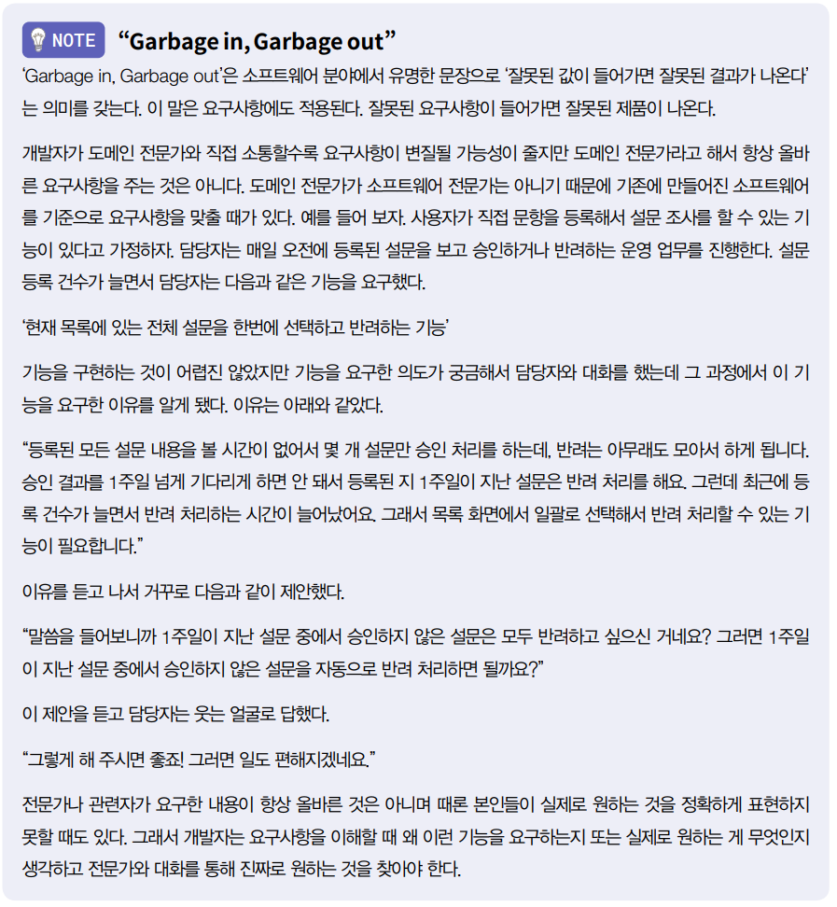
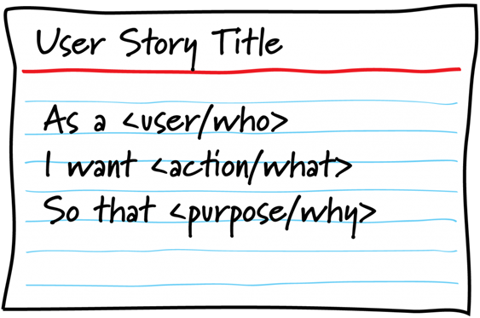
마케팅 매니저로서, 나는 우리 제품의 최고의 커뮤니케이션 채널이 무엇인지 알 수 있도록 우리 웹사이트에서 사용자 구매까지 이르게 하는 트래픽 매체와 출처를 알고 싶습니다.
CEO로서, 나는어떤 제품에 투자할지 결정할 수 있도록 제품당 대략의 평균 수익률을 알고 싶습니다.

Slide 24
4
Use case Diagram

Slide 25
Use case Diagram
시스템의 사용자나 외부 시스템과의 상호작용을 정의하고 이해관계자들과의 의사 소통에 활용합니다.
누가 시스템을 사용하는지, 시스템은 무엇을 사용하는지 묘사합니다.
시스템의 주요 기능을 한 눈에 파악하도록 돕습니다.
구축하려는 시스템의 문맥과 시스템이 제공하는 기능을 묘사하는데 유스케이스 다이어그램을 사용한다. 유스케이스 다이어그램은 누가(혹은 무엇이) 시스템과 상호작용하는지 묘사한다. 다시 말해, 유스케이스 다이어그램은 바깥 세상에서 시스템이 무엇을 하기 원하는지 보여준다.
UML을 활용한 객체지향 분석 설계 - 그래디 부치 외-
Notes:
유스케이스가 제공하는 기능 세부 내용을 어떻게 명시할 수 있을까? 어떻게 이벤트의 완전한 진행 과정을 명세할까? 최적의 방법은 별도의 (5.6에서 논의할 행위 다이어그램과 같은) 별도의 UML 모델과 문장 형태의 명세서를 작성하는 것이다.

Slide 26
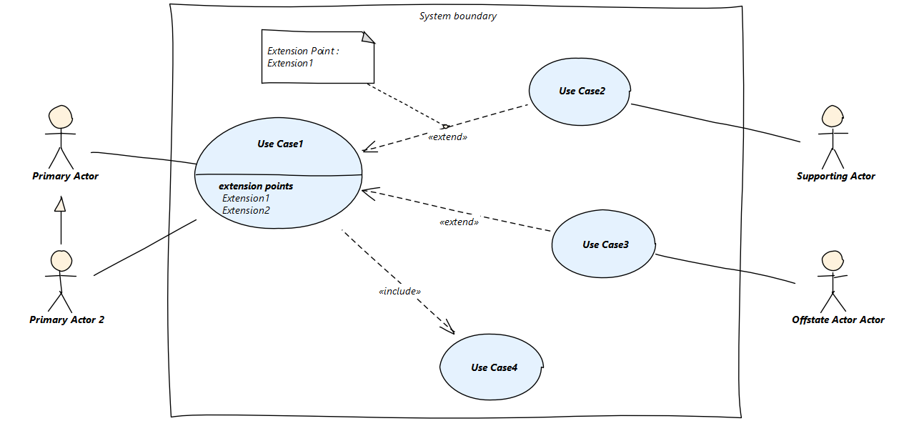
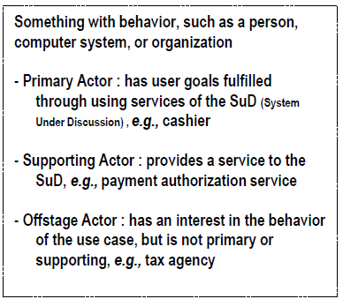
Use case Diagram
Actor, use case, system boundary등을 사용하여 시스템이 제공하는 주요 기능에 대한 context를 시각화 합니다
Actor의 종류를 구분하고 그에 따른 위치를 가이드 하고 있으나 그렇게 중요한 개념은 아닙니다

Slide 27
Include & Extend
화살표의 방향은 의존 방향을 의미 합니다.
B
C
A
A
Include
Extend
B
C
A
B
C
A
 | Include | Extend
해당 유스케이스가 선택사항인가? | 아니요 | 예
해당 유스케이스 없이도 기반 유스케이스가 완전한가? | 아니요 | 예
해당 유스케이스를 조건부로 실행하는가? | 아니요 | 예
해당 유스케이스가 기반 유스케이스 행위를 변경시키는가? | 아니요 | 예
표 5-1 포함하기(include)와 확장하기(extend) 차이점
(UML을 활용한 객체지향 분석 설계 - 그래디 부치 외- )
Notes:
둘다 공통부에 대한 표현 방식으로 보이지만, 실제로는 의존성 방향에 대한 표현 방식으로 이해하는 편이 더 좋습니다.

Slide 28
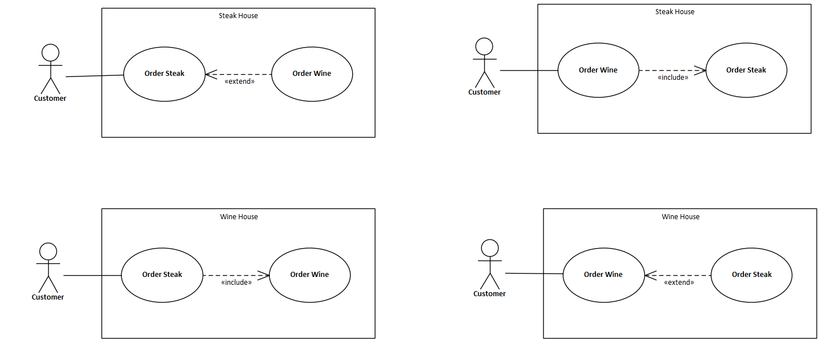
Include & Extend
유스케이스를 두 가지 방법으로 그려 봤습니다.
Notes:
Combo menu

Slide 29
Include와 Extend 관계 주의사항
포함하기와 확장하기 두 개념은 공통 기능을 명세하거나 복잡한 유스케이스 흐름을 간략하게 하는데 유용하다. 하지만 앞에서 언급했듯이 포함하기와 확장하기를 잘못 사용하는 경우가 많다.
….
포함되는 유스케이스나 확장하는 유스케이스 또한 유스케이스이므로 앞서 인용했던 유스케이스 원칙을 준수해야 한다. 다시 말하자면, 유스케이스는 액터에게 가치를 제공해야 한다. 액터 관점에서 액터가 시스템이 수행하기 원하는 완전한 행위 흐름이다.
이러한 원칙을 엄격히 따르기만 한다면 포함하기와 확장하기 관계를 사용해 유스케이스를 ‘기능분해’하는 또 다른 오류를 범하지는 않을 것이다. 기능분해는 유스케이스 모델에서 쉽게 발견되고 가장 널리 행해지는 문제인데, 유스케이스를 더욱 작은 단편으로 쪼개서는 include와 extend를 사용해서 그것들을 다시 묶는 식이다. 이러한 경향은 구조적 분석 설계 방법이 널리 행해졌던 시절의 소프트웨어 개발 경험에 기인한다. 구조적 분석 설계 방법은 큰 덩어리의 개발문제를 분해해서 작은 단위로 만드는 것이 원칙이다. 그러나 그렇게 하는 것이 유스케이스 원칙에는 위배된다.
UML을 활용한 객체지향 분석 설계 - 그래디 부치 외-
유스케이스 관계는 ‘그때는 참 좋은 생각으로 보였는데’ 범주에 들어가는 아이디어다. 적극 무시하기 바란다. 이것은 여러분의 유스케이스에도 전체 시스템을 이해하는 데도 하등 도움이 되지 않으면서, 《extends》와 《generalization》 가운데 어느 것을 쓸지 끊임없이 논쟁하는 원천이 될 것이다.
UML 실전에서는 이것만 쓴다 – 로버트 C. 마틴-
Notes:
포함되는 유스케이스나 확장하는 유스케이스 또한 유스케이스이므로 앞서 인용했던 유스케이스 원칙을 준수해야 한다. 다시 말하지면, 유스케이스는 액터에게 가치를 제공해야 한다. 액터 관점에서 액터가 시스템이 수행하기 원하는 완전한 행위 흐름이다.
이러한 원칙을 엄격히 따르기만 한다면 포함하기와 확장하기 관계를 사용해 유스케이스를 ‘기능분해’하는 또 다른 오류를 범하지는 않을 것이다. 기능분해는 유스케이스 모델에서 쉽게 발견되고 가장 널리 행해지는 문제인데, 유스케이스를 더욱 작은 단편으로 쪼개서는 include와 extend를 사용해서 그것들을 다시 묶는 식이다. 이러한 경향은 구조적 분석 설계 방법이 널리 행해졌던 시절의 소프트웨어 개발 경험에 기인한다. 구조적 분석 설계 방법은 큰 덩어리의 개발문제를 분해해서 작은 단위로 만드는 것이 원칙이다. 그러나 그렇게 하는 것이 유스케이스 원칙에는 위배된다.
.
UML을 활용한 객체지향 분석 설계 - 그래디 부치 외-

Slide 30
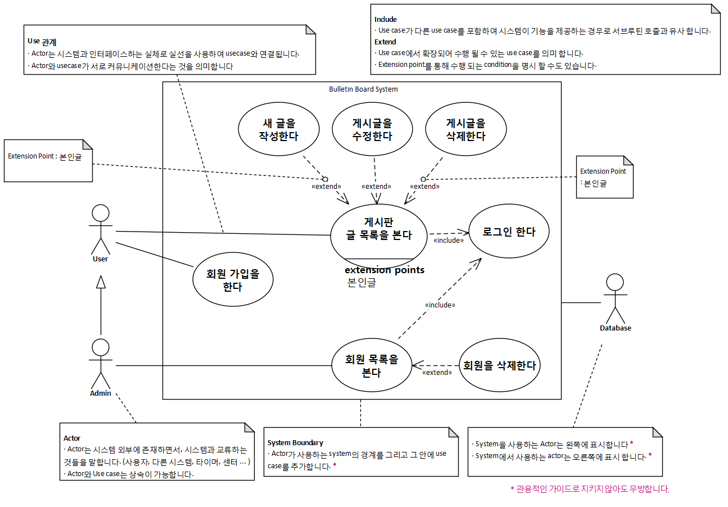

Slide 31
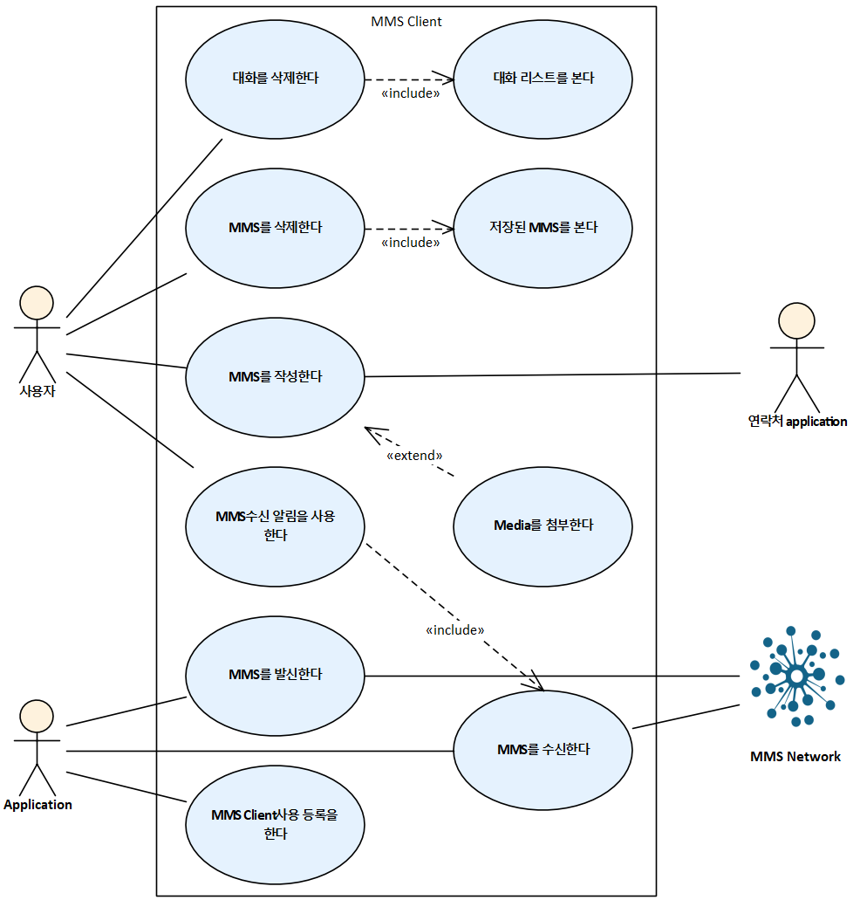
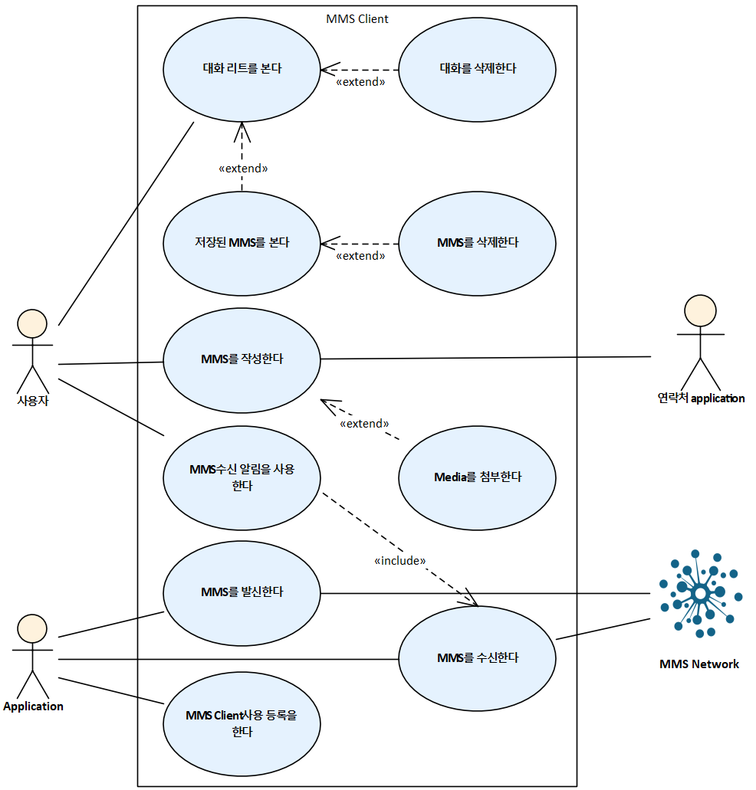

Slide 32
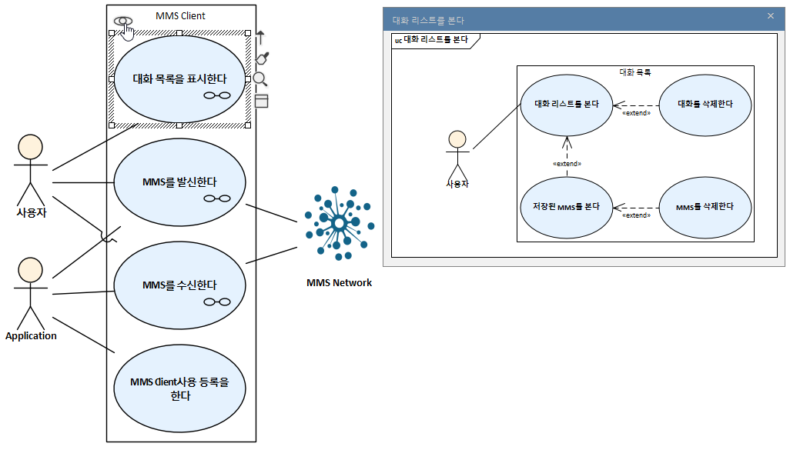
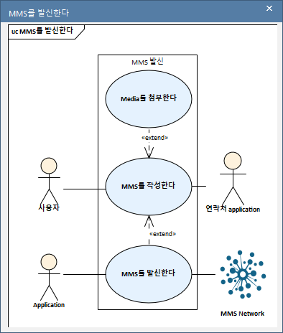
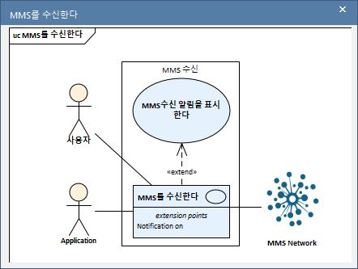
Composite use case diagram

Slide 33
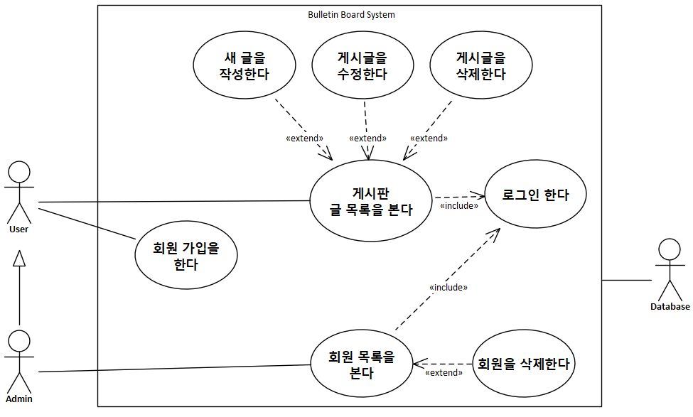
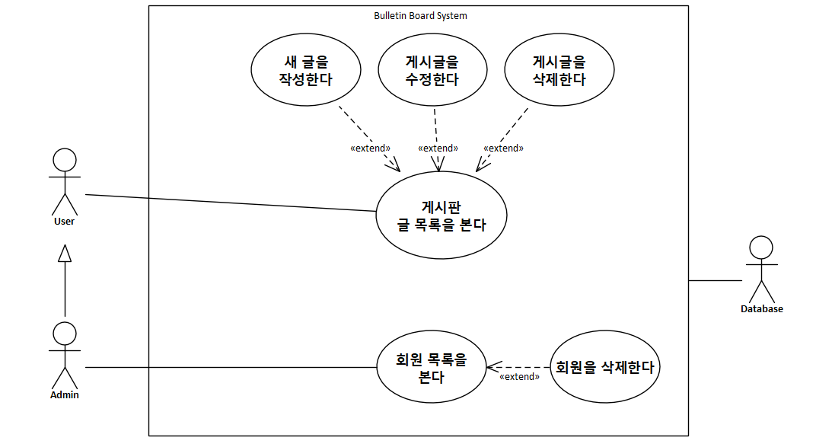
Use case Diagram은 시스템의 주요 기능을 한 눈에 파악하도록 도와야 합니다
  모든 기능을 억지로 표현하려 하지 마세요
이 장은 짧다. 주제가 단순하기 때문에 짧은 것이 당연하다. 여러분이 유스케이스를 대할 때도 이렇게 단순하게 사용하려는 마음가짐을 가져야 한다. 자칫 복잡한 유스케이스라는 암흑의 길에 발을 들여 놓는다면, 그것이 영원히 여러분의 운명을 지배할 것이다. 포스를 사용하라
그리고 유스케이스를 단순하게 유지하라.
UML 실전에서는 이것만 쓴다 – 로버트 C. 마틴-

Slide 34
.
실습 안내

Slide 35
실습 - 산출물 목표
3일간 OOA와 OOD를 반복적으로 수행하여 산출물 작성
(실습 평가 기준)
각 Iteration 마다 모든 산출물이 누락없이 작성되었는가?
산출물 간의 연관성을 고려하여 작성하였는가?
모든 조원이 활발히 참여했는가?

Slide 36

[02 OOAD] Iteration1~2 실습 범위
System Overview
[개발 범위]
[개발 범위]
가맹점 위치 정보 제공
위치 기반 가맹점 검색
지역 정보 및 이벤트 조회
지역 상품권 구매 환불
사용 내역 조회
은행 계좌 연동
카드사 연계
금융 시스템
사용자
지역 상품권 결제 플랫폼
가맹점 등록 해지
결제 승인 요청
이벤트 / 할인 정보 등록
가맹점 정보 업데이트
가맹점 승인
실시간 결제 승인 처리
정산
공지 등록
캠페인 및 이벤트 등록
예산 배정
정책 설정
지역 상품권
관리자
(지자체)
가맹점주

Slide 37
[02 OOAD] Iteration1~2 실습 범위
System Information
  Actor
    사용자, 가맹점주, 지역 상품권 관리자
  Passive Actor
    금융 시스템
Non Functional Requirements (NFR)
  Quality Attributes
    20만명 이상의 사용자가 동시에 상품권 구매 시 무중단 서비스 지원
    20만명의 사용자가 동시에 상품권 구매 요청 시, 평균 대기시간 5 분 이내
    지자체별 정책 변경 비용 최소화
    인접 지자체를 통합 운영하게 될 경우 자원의 규모 확장이 유용한 정도

Slide 38
[02 OOAD] Iteration1~2 실습 범위
Functional Requirement (FR)
  사용자 (Actor 1)
    회원 가입 및 로그인
    상품권 구매, 결제, 환불
    . 계좌/카드 연동 충전
    . 정기 충전 설정
    . 상품권 모바일 결제
    . 사용 내역 조회
    . 30일 내 환불
    가맹점 검색
    . 위치 기반 가맹점 검색
    . 실시간 영업 정보 확인
    . 가맹점 위치 정보 제공
    . 맞춤형 추천

Slide 39
[02 OOAD] Iteration1~2 실습 범위
Functional Requirement (FR)
  가맹점주 (Actor 2)
    가맹점 등록 및 관리
    . 온라인 가맹점 신청 / 해지
    . 가맹점 정보 수정
    정산 관리
    . 실시간 매출 확인
    . 수수료 내역 확인
    결제 관리
    . 결제 취소 및 환불 처리
    . 일일 결제 내역 조회

Slide 40
[02 OOAD] Iteration1~2 실습 범위
Functional Requirement (FR)
  지역 상품권 관리자 (Actor 3)
    상품권 발행 관리
    . 발행 한도, 사용 기한 설정
    . 캠페인 및 이벤트 등록
    가맹점 관리
    . 가맹점 승인 및 해지
    . 업종별 가맹 제한 설정
    정책 설정
    . 구매 한도 설정
    . 사용처 제한 설정

Slide 41
1일차 실습
Iteration 1~2 실습범위
1.2 (실습) 팀과제 실습 양식 20250827.xlsx 문서 작성
  1. Requiements
  2. Use Case Diagram
  3. Fully Dressedup From
  9. Glossary
시나리오는 액터와 시스템간의 행위를 기술한다.
주어로 시작해서 능동형으로 끝낸다. (수동형 문장이 있는지 확인한다.)
시나리오가 너무 길지 않은지 확인한다. ( (3)~9 단계 내외 정도로 생각해 보자)
아래 순서로 고민을 하면서 작성을 한다.
  Usecase이름 -> stakeholders &interest -> primary actor- > success end condition -> main scenario-> extensions
Extenstions에 메인시나리오 수행 중 발생할 수 있는 예외 상황, 대체 상황들이 어떤 것이 있을지, 해당 상황에서 사용자의 이익을 만족 시키기 위해 해야 하는 행위가 무엇인지를 고민하여 상황 별 시나리오를 작성한다.

Slide 42
5
Sequence Diagram
Notes:
http://www.nextree.co.kr/p6753/

Slide 43
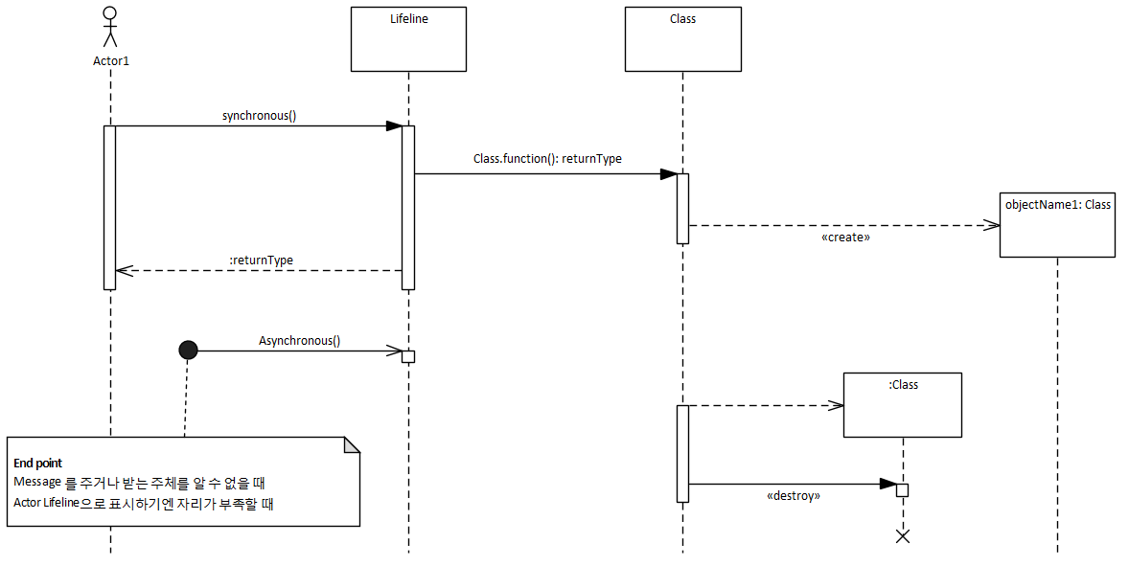
Sequence Diagram
시퀀스 다이어그램은 시스템을 구성하는 객체들간의 상호 작용에 대한 관점을 표현합니다

Slide 44
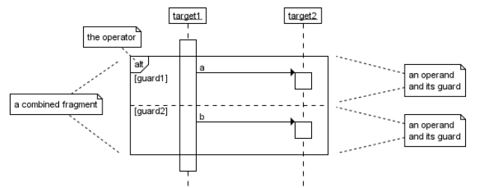
Combined Fragment
13 type의 control structure가 존재합니다
Branches & Loop Operators
 | alt | alternatives
 | opt | option
 | loop | iteration
 | break | break
 | Ref | reference
Concurrency & Order Operators
 | par | parallel
 | strict | strict sequencing
 | seq | weak sequencing
 | Critical | critical region
Filters & Assertions Operators
 | ignore | ignore
 | consider | consider
 | assert | assertion
 | neg | negative
Notes:
https://www.uml-diagrams.org/sequence-diagrams-combined-fragment.html
https://www.slideshare.net/iivanoo/modeling-objects-interaction-via-uml-sequence-diagrams-software-design-computer-science-vrije-universiteit-amsterdam-20172018

Slide 45
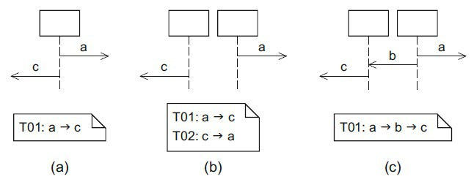
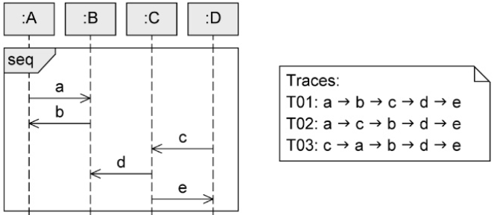
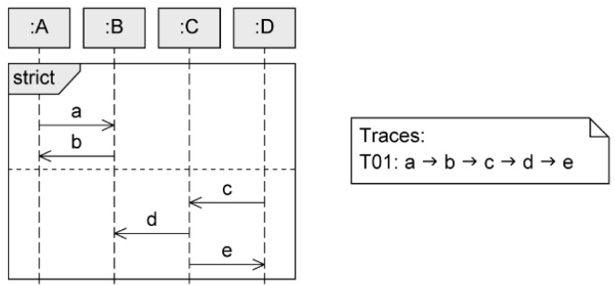
seq, strict
seq fragment의 경우는 일반적인 처리를 지칭한다
  Lifeline에서 발생한 것은 순서가 위에서 아래로 결정 된다.
  Lifeline간 흐름이 연결되지 않아 서로 의존하지 않을 경우
  실행 순서는 모든 경우가 가능하다
  ©의 에시는 1번 룰이 먼저 적용이 되고
  의존에 의해 lifeline이 다른 선의 순서가 결정이 된다.
strict는 그려진 순서를 무조건 따른다.
Notes:
https://docs.microsoft.com/ko-kr/visualstudio/modeling/describe-control-flow-with-fragments-on-uml-sequence-diagrams?view=vs-2015
https://www.win.tue.nl/~jschmalt/teaching/2IX20/reader_software_specification_ch_5.pdf
https://technical-leader.tistory.com/14
인과 관계가 존재하는 a, b의 순서는 변경 될 수 없으나, 그 사이에 d, c, e가 수행 될 수 있다.

Slide 46
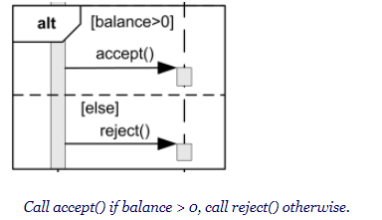
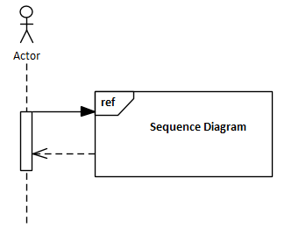
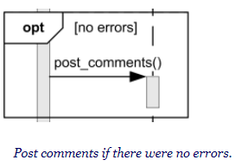
alt, opt, ref

Slide 47
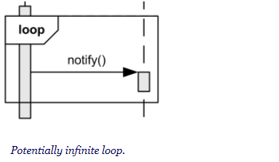
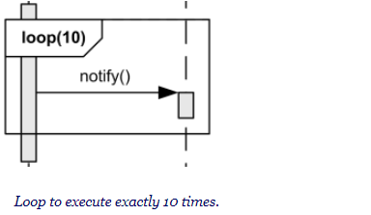
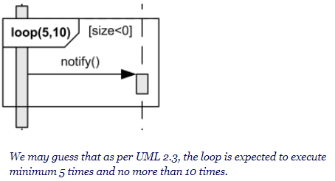
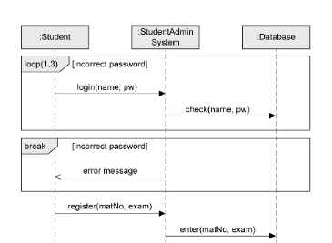
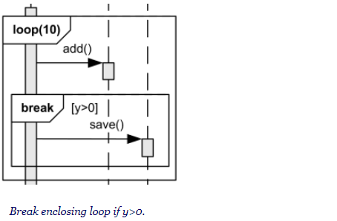
loop, break
Notes:
Loop(min, max)에서 min값과 guard에 따른 동작은
Guard가 우선시 됨.
Break는 조건이 맞을 경우 현 속한 fragment를 빠져 나감
Break를 loop fragment 밖에서 사용할 경우
- loop수행 종료 직후, Guard가 true일 경우 현재 fragment를 빠져 나가 더 이상 수행을 하지 않게 됨

Slide 48
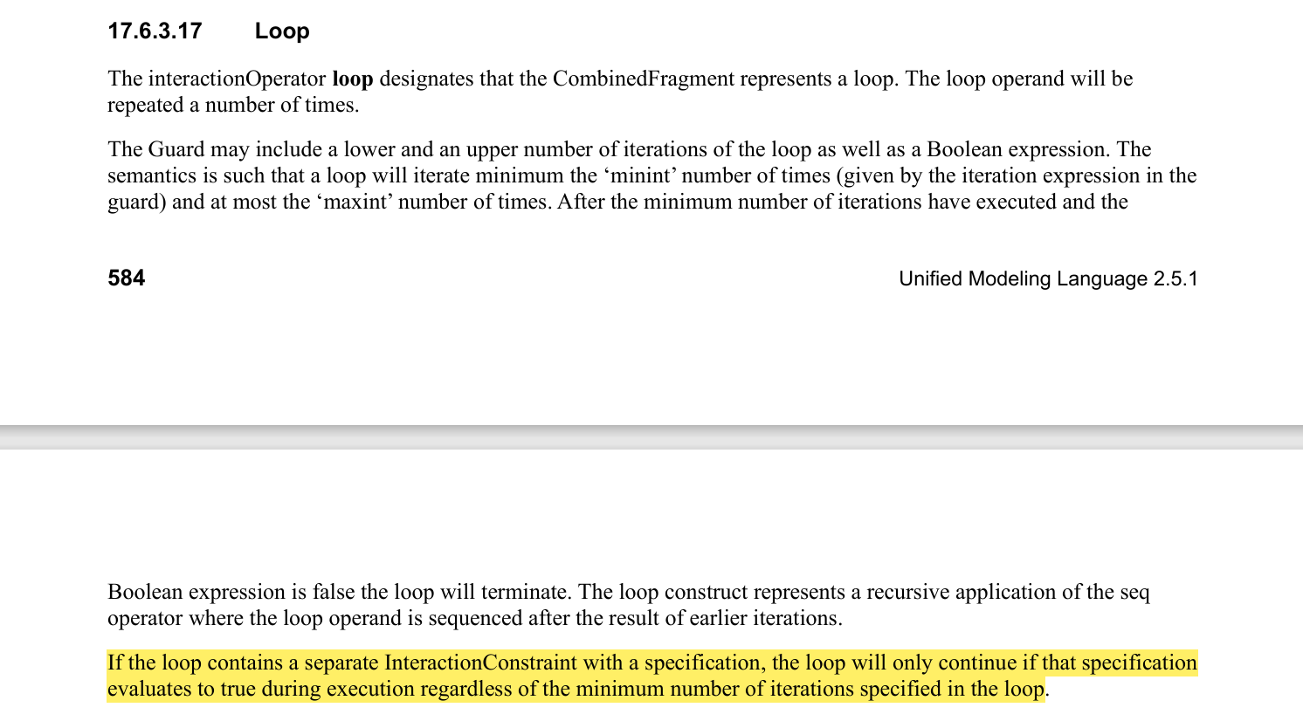
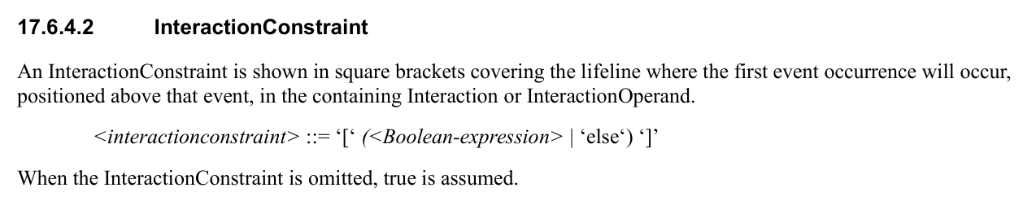

Slide 49
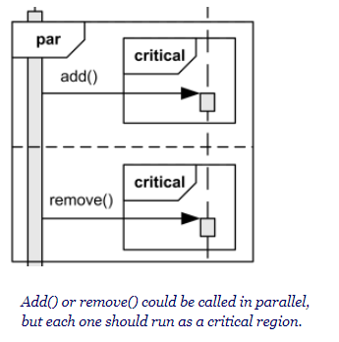
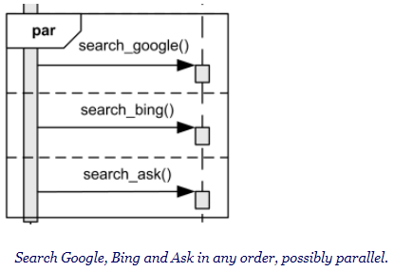
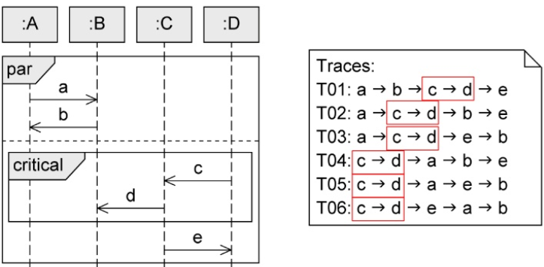
par, critical

Slide 50
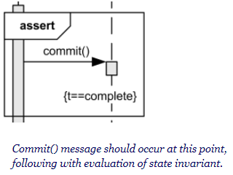
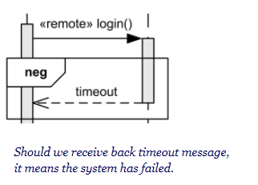
assert, neg
Notes:
Neg – 일반적으로 일어나서는 안 되는 시퀀스, 시스템에서 발생 할 수 있고 처리 되어야 하지만 일반적은 동작이 아님을 표시한다.

Slide 51
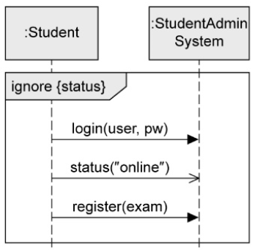
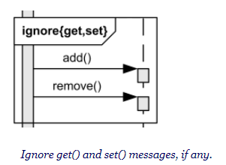
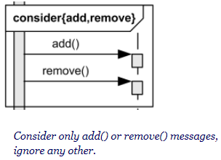
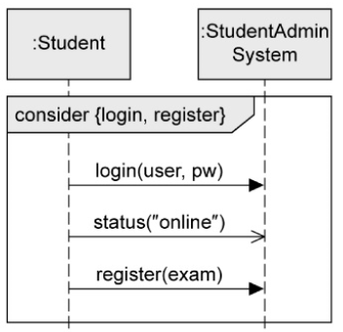
ignore, consider
Notes:
Ignore {} 안에 정의된 message가 실제로는 수행 되지만 다이어그램 상에서는 ignore 처리 하여 그리지 않겠다.
Consider {}안에 정의된 message 외에도 다양한 것들이 있지만 그것만 고려해서 그리겠다.
예제 그림이 좀 안맞는 것 같기도 하다;;;

Slide 52
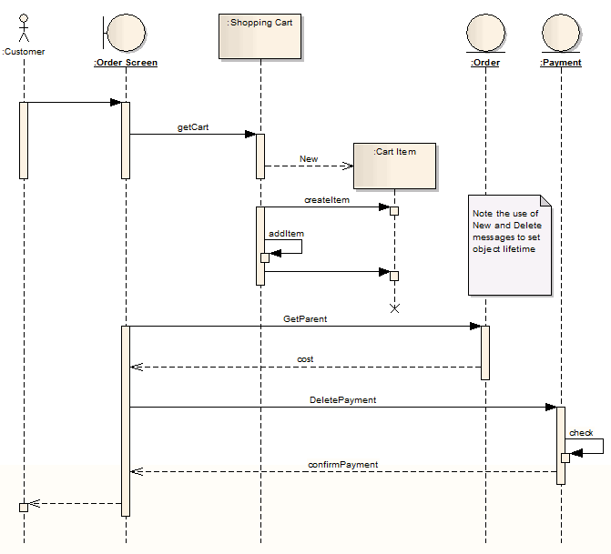
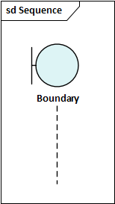
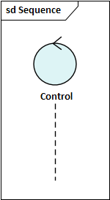
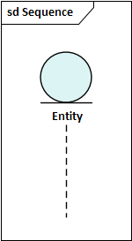
Boundary, Control, Entity
Notes:
{} 안의

Slide 53
6
System Sequence Diagram
Notes:
http://www.nextree.co.kr/p6753/
이 클래스 다이어그램은 굉장히 유용하다. 소스코드를 보고 시스템 구성 요소들의 상호 의존 구조를 평가하기보다 다이그램을 보고 평가하기가 훨씬 쉽다. 다이어그램은 의존 관계의 구조를 명확히 보게 해주며, 순환 의존이 발생하는 지점을 찾아내서 어떻게 이 순환 고리를 깨는 것이 가장 좋은지 결정할 수 있게 해준다. 그리고 추상 클래스가 컨크리트 클래스에 의존하는 경우도 찾아내서 이런 의존 관계를 재조정할 전략을 결정하게 해준다.
- UML 실전에서는 이것만 쓴다. 로버트 C. 마틴-

Slide 54
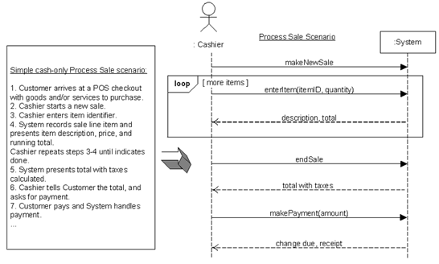
System Sequence Diagram (SSD)
SSD는 시스템과 외부 액터간의 상호 작용을 순서 대로 표현한 Sequence Diagram 입니다
SSD는 시스템의 전체적인 흐름과 외부와의 인터페이스를 명확하게 이해할 수 있게 합니다
시스템과 외부 엑터가 어떻게 상호작용하는지 한눈에 파악 할 수 있게 해 줍니다
  메인/대체/예외 시나리오가 합쳐져 순서대로 표현 되기에 해당 기능의 전체적인 흐름을 파악 할 수 있습니다
Use case 시나리오 단계를 그대로 Sequence Diagram으로 작성합니다.
  시나리오에 기술 되지 않은 단계를 추가 하지 않습니다.
  시나리오에 보이지 않는 외부 액터가 등장해서는 안됩니다.
  SSD를 작성하기 어렵다면 Use case가 잘 못 기술 되었을 가능성이 있습니다.
시스템 내부의 동작이 묘사 되어서는 안됩니다.
Notes:
Use case는 메인 시나리오와 확장 시나리오가 분리되어 서술되어
확장 시나리오가 많거나 길면, 전체적인 흐름을 이해하는 것이 어려울 수 있습니다.

Slide 55
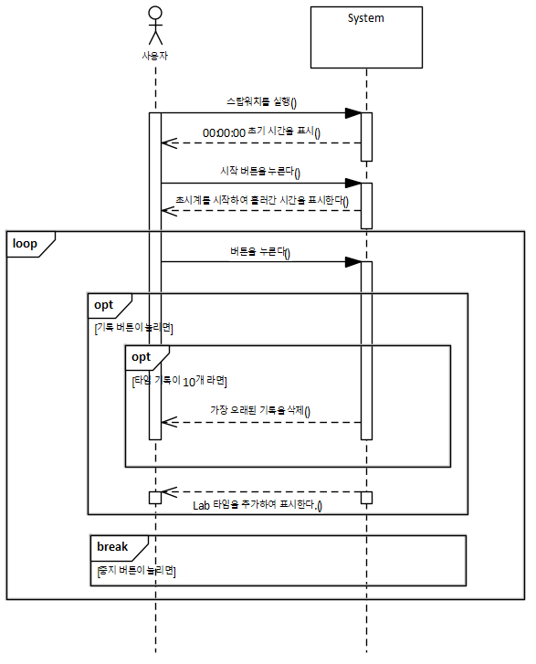
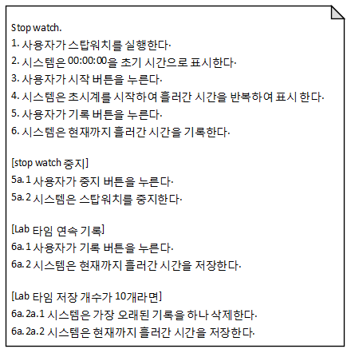

Slide 56
7
Domain Model
Notes:
http://www.nextree.co.kr/p6753/
이 클래스 다이어그램은 굉장히 유용하다. 소스코드를 보고 시스템 구성 요소들의 상호 의존 구조를 평가하기보다 다이그램을 보고 평가하기가 훨씬 쉽다. 다이어그램은 의존 관계의 구조를 명확히 보게 해주며, 순환 의존이 발생하는 지점을 찾아내서 어떻게 이 순환 고리를 깨는 것이 가장 좋은지 결정할 수 있게 해준다. 그리고 추상 클래스가 컨크리트 클래스에 의존하는 경우도 찾아내서 이런 의존 관계를 재조정할 전략을 결정하게 해준다.
- UML 실전에서는 이것만 쓴다. 로버트 C. 마틴-

Slide 57
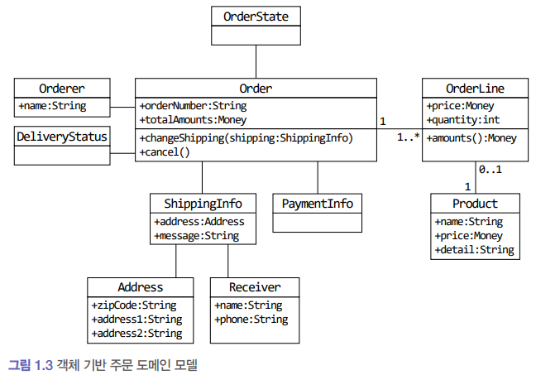
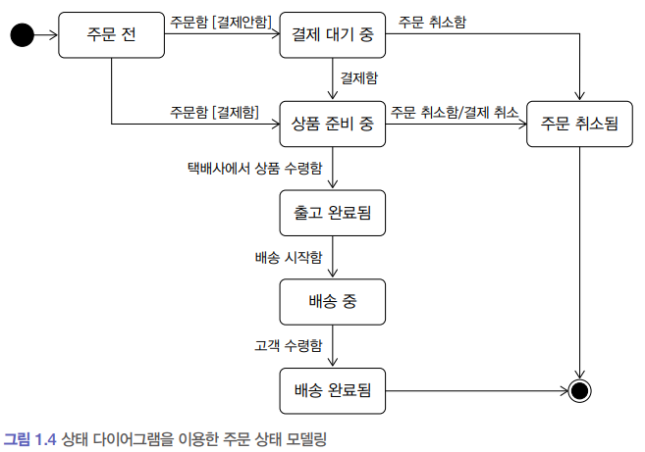
도메인 모델
기본적으로 도메인 모델은 도메인을 이해하기 위한 개념 모델입니다.
도메인 모델을 통해 서로 다른 배경을 가진 사람들이 (개발자와 도메인 전문가) 같은 개념을 이해하고 논의 할 수 있습니다
도메인 모델은 다양한 형태로 표현 될 수 있어, 상황과 목적에 따라 가장 적합한 방법을 선택할 수 있습니다.
OOAD 과정에서는 클래스 다이어그램을 사용하여 도메인 객체와 그 관계를 연결하는 방식을 사용하도록 하겠습니다.

Slide 58

도메인 모델
시나리오를 읽으면서 명사/명사구를 추출합니다
주요 명사는 Class, 연관 명사는 멤버 변수로 표시 합니다
Class 들간의 연관성이 있으면 선으로 연결합니다.
1:1 이 아닌 관계라면 다수성을 표시 합니다.
Class 간의 연관 관계를 명명합니다.
연관 관계를 명명하기 어려우면 그들간의 행위를 표시해 봅니다.
행위 표시가 적절치 않다면 생략합니다

Slide 59

도메인 모델
우리가 이해하려는 도메인을 근사(approximation) 해서 표현한 것일 뿐이며 이해와 의사소통을 위한 주요 도구이다
단 하나의 정답이 존재 할 수 없으며, 올바름 보다 유용성이 더 중요 합니다.

Slide 60



Slide 61
.
실습 안내 2-1

Slide 62
실습 - 산출물 목표
3일간 OOA와 OOD를 반복적으로 수행하여 산출물 작성
(실습 평가 기준)
각 Iteration 마다 모든 산출물이 누락없이 작성되었는가?
산출물 간의 연관성을 고려하여 작성하였는가?
모든 조원이 활발히 참여했는가?

Slide 63
8
Class Diagram
13시 30분에 시작 합니다.
Notes:
http://www.nextree.co.kr/p6753/
이 클래스 다이어그램은 굉장히 유용하다. 소스코드를 보고 시스템 구성 요소들의 상호 의존 구조를 평가하기보다 다이그램을 보고 평가하기가 훨씬 쉽다. 다이어그램은 의존 관계의 구조를 명확히 보게 해주며, 순환 의존이 발생하는 지점을 찾아내서 어떻게 이 순환 고리를 깨는 것이 가장 좋은지 결정할 수 있게 해준다. 그리고 추상 클래스가 컨크리트 클래스에 의존하는 경우도 찾아내서 이런 의존 관계를 재조정할 전략을 결정하게 해준다.
- UML 실전에서는 이것만 쓴다. 로버트 C. 마틴-

Slide 64

Class
“+” public
“-” private
“#” protected

Slide 65

Abstract Class / Method
Abstract class는 1개 이상의 추상 method가 존재하는 class입니다
추상 클래스의 이름과 method는 italic체나, {abstract} property를 사용하여 표기합니다.
UML에서 Abstract로 설정한 method는 C++에서는 pure virtual function을 의미합니다.
Notes:
Abstract Class/Method

Slide 66


Class relationship
Multiplicity in a relation
  “0..1” → No instances, or one instance
  “1” → Exactly one instance
  “0..* or *” → Zero or more instances
  “1..*” → One or more instances
Notes:
클래스가 다른 클래스의 컬렉션 또는 컨테이너인 경우 집계가 발생할 수 있지만 포함된 클래스가 컨테이너에 대한 강력한 수명 주기 종속성을 갖지 않는 경우(기본적으로 컨테이너가 파괴되더라도 해당 콘텐츠는 그렇지 않습니다.) 집계와 연관 사이에 혼동이 있을 수 있습니다. 연관은 포함을 의미하지 않는다는 점에서만 집계와 다릅니다.
다수성

Slide 67


Generalization (일반화) & Realization (실체화)
Generalization (일반화)
  부모 class와 자식 class간의 상속 관계를 나타냄.
Realization (실체화)
  Interface의 spec만 있는 method를 overriding하여 실제 기능을 구현

Slide 68


Dependency (의존)
객체생성, 객체 사용, method호출, 객체 리턴, 매개 변수 등으로 잠시 참조 하는 경우

Slide 69

Association(연관), Directed Association(방향성 연관)
참조를 유지 하면서, class를 참조.
C++에서는 pointer member변수로 표시가 됨.

Slide 70

Aggregation (Shared Aggregation, 집합)
집합 관계를 나타내며, Parent와 그 child가 독립적으로 존재 하여, parent 가 삭제 되어도 child는 여전히 존재 할 수 있습니다.
UML은 Whole(전체)와 part(부분)의 집합 관계라는 개념 외에 Aggregation에 대한 명확한 정의를 제공하지 않습니다.
Association과는 집합이라는 개념적인 차이가 있으나 코드상으로는 구분이 어렵습니다.
Part들이 Container를 사용하여 관리 되고 있음을 표현하기 위해 사용하는 경우가 있습니다
(다수성과 함께 Association을 사용하는 것과 어떻게 다른지 모호한 부분이 있습니다.)
Notes:
공유 될 수 있기 때문에 , C++에서는 포인터 멤버 변수로 표현이 되는 것이 맞다.
Aggregation and Composition are subsets of association meaning they are specific cases of association. In both aggregation and composition object of one class "owns" object of another class. But there is a subtle difference:
Aggregation implies a relationship where the child can exist independently of the parent. Example: Class (parent) and Student (child). Delete the Class and the Students still exist.
Composition implies a relationship where the child cannot exist independent of the parent. Example: House (parent) and Room (child). Rooms don't exist separate to a House.

Slide 71


Aggregation (Shared Aggregation, 집합)
Dependency Injection에 의해 합성되는 객체들 간의 관계를 표현하는 용도로 사용하는 것이 적합합니다.

Slide 72


Unified Modeling Language 2.5.1
UML Superstructure Specification, v2.0

Slide 73

Composition (Composite Aggregation, 합성)
Whole(전체)와 part(부분)의 집합 관계를 나타냄, 개념적으로 Aggregation보다는 더 강한 집합을 의미합니다
  Part instance의 life cycle은 Whole에 종속됩니다 (Whole에 의해 생성되고 Whole이 소멸 될 때 같이 소멸됨)
  Part instance는 공유될 수 없습니다.

Slide 74
UML Class Diagram Explained With C++ samples
https://cppcodetips.wordpress.com/2013/12/23/uml-class-diagram-explained-with-c-samples/

Slide 75
9
Class Diagram & Sequence Diagram 예제
Notes:
http://www.nextree.co.kr/p6753/
이 클래스 다이어그램은 굉장히 유용하다. 소스코드를 보고 시스템 구성 요소들의 상호 의존 구조를 평가하기보다 다이그램을 보고 평가하기가 훨씬 쉽다. 다이어그램은 의존 관계의 구조를 명확히 보게 해주며, 순환 의존이 발생하는 지점을 찾아내서 어떻게 이 순환 고리를 깨는 것이 가장 좋은지 결정할 수 있게 해준다. 그리고 추상 클래스가 컨크리트 클래스에 의존하는 경우도 찾아내서 이런 의존 관계를 재조정할 전략을 결정하게 해준다.
- UML 실전에서는 이것만 쓴다. 로버트 C. 마틴-

Slide 76



Slide 77



Slide 78



Slide 79



Slide 80


Booting시 registerButtonEvent()는 System에 의해 호출 되는 것을 가정
registerButtonEvent() 에서 handleButtonEvent callback을 등록.
버튼이 눌릴때, System에 의해 handleButtonEvent가 callback됨

Slide 81


Slide 82


Slide 83

버튼 클릭 시
시스템에서 호출

Slide 84
.
실습 안내 2-2

Slide 85
실습 산출물 목표
3일간 OOA와 OOD를 반복적으로 수행하여 산출물 작성
실습#2 산출물

Slide 86
Thank you
End Of Document

Slide 87
Appendix
Backup

Slide 88
7
Activity Diagram

Slide 89

Activity Diagram
시스템의 제어 흐름을 보여주는 flowchart
병렬 흐름을 지원

Slide 90

Action
시스템에서 발생하는 basic operation을 의미 하며, Activity Diagram의 기본 기능 단위 입니다.

Slide 91
Activity
하나의 Activity는 여러 개의 action을 포함 할 수 있다.
  EA 15.1 이상에서는 Object node에 Control flow 연결을 바로 할 수 없습니다.
  Object node를 선택 후 Ctrl+L을 눌러 데이터 타입을 설정 후에 연결이 가능하고 연결된 Object node간의 데이터 타입이 동일해야 합니다.
  EA 15.1 이상 사용 시 Activity간 연결은 Action pin이나 Object node를 설정 후 연결이 가능합니다.

Slide 92
Flow
Control Flow
Object Flow (Action pin)
Interrupt Flow
Notes:
EA 15.1
Action을 Object Flow를 사용하여 연결 시 자동으로 action pin이 양쪽에 생성이 되며 연결이 됨
Activity를 Object Flow를 사용하여 연결 시도 시 연결이 되지 않음, action pin을 먼저 입력 후 연결하거나 데이터를 설정한 object node일 때 사용이 가능함 (Activity에 control flow연결 방법과 동일)

Slide 93
Control Node

Slide 94

Example

Slide 95


Interruptible Activity region

Slide 96



Structured Activity
Loop node
Conditional node

Slide 97


Expansion region
Parallel, Stream, Iterative

Slide 98


Expansion region - parallel

Slide 99

Partition
논리적으로 흐름을 구분 하고자 할 때 사용한다.

Slide 100
Appendix
송태국 – 메타포 오류

Slide 101


Slide 102


Slide 103


Slide 104
소프트웨어 설계란 무엇인가?
1992년, 잭 리브스는 ‘C++ Journal’에 ‘소프트웨어 설계란 무엇인가?’라는 제목의 독창적인 글을 기고했다. 리브스는 이 글에서 소프트웨어 시스템의 설계는 우선적으로 소스코드에 의해 문서화 되며, 소스 코드를 표현하는 다이어그램은 설계에서 부수적인 것일 뿐, 설계 그 자체는 아니라고 주장했다. 나중에 다루겠지만, 이 글은 애자일 개발 방식에 있어 선구자적 존재가 되었다.
이 장에서는 설계에 대해 자주 이야기 할 텐데, 이것이 코드와는 별개의 UML 다이어그램을 뜻하는 것으로 착각해서는 안된다. 일련의 UML다이어그램이 설계의 일부를 나타낼 수는 있지만 설계 자체는 아니다. 소프트웨어 프로젝트의 설계는 추상적인 개념으로, 구체적인 각 모듈, 클래스, 메소드의 형태와 구조뿐만 아니라 프로그램의 전체 형태와 구조와도 관련되어 있다. 이것은 다양한 매체로 표현될 수 있지만, 최종적인 구현은 소스코드가 된다. 결국 소스 코드가 바로 설계다.
[클린 소프트웨어, 로버트 C.마틴]

Slide 105
A
OO feedback

Slide 106
Usecase 이름은 동명사형으로 작성한다.
시나리오는 읽기 쉬운 산문이면서 연극 대본 처럼 대화를 주고 받으며 액터와 시스템간의 행위를 기술한다.
시나리오는 누가 공을 가지고 있는지 명확하게 기술되어야 한다.
시나리오는 actor가 목표로 하는 조건에 이루기 위해 (단계별로) 나아가야 한다.
(단계별로) 나아갈 때, 적절한 추상화 레벨을 고민해야 하며, (3)~9 단계 정도가 적절하다
GUI나 UX에 대한 것을 기술하지 않도록 조심한다
Usecase이름 -> stakeholders &interest -> primary actor- > success end condition
main scenario-> extensions

Slide 107
Usecase 이름은 동명사형으로 작성한다.
시나리오는 대본 처럼 대화를 주고 받으며 액터와 시스템간의 행위를 기술한다.
시나리오는 주어로 시작해서 능동형으로 끝낸다. (수동형 문장이 있는지 확인한다.)
시나리오가 너무 길지 않은지 확인한다. ( (3)~9 단계 내외 정도로 생각해 보자)
GUI나 UX에 대한 것을 기술하지 않도록 조심한다
메인 시나리오에 넘버링을 하고 Extention에서 메인 시나리오의 넘버 기반으로 넘버링을 하여 어디에서 확장 되었는지 알 수 있도록 한다.
아래 순서로 고민을 하면서 작성을 한다.
  Usecase이름 -> stakeholders &interest -> primary actor- > success end condition -> main scenario-> extensions
Extenstions에 메인시나리오 수행 중 발생할 수 있는 예외 상황, 대체 상황들이 어떤 것이 있을지 많이 브레인스토밍하여, 해당 상황에서 사용자의 이익을 만족 시키기 위해 해야 하는 행위가 무엇인지를 고민하여 상황별 시나리오를 작성한다.
그 외의 항목은 시나리오를 이해하는데 도움이 된다면 작성을 해보자(빠짐없이 작성하기를 권고하시는 분들도 있지만.. 저는 시나리오에서 작성된 내용이 그대로 작성되는 것이라면 작성하지 않는 편이 좋다고 생각합니다.)

Slide 108
저는 50명이 참여한 15M$ 프로젝트가 단지 주요 성공 시나리오와 몇 가지 실패 사례만 표시한 간단한 단락 형식의 텍스트를 가지고 성공하는 것을 보았습니다. 이 프로젝트는 팀 내 커뮤니케이션이 우수하여 이런 방식으로 작업할 수 있었습니다.
"Extreme Programming" 방법론을 사용하여 모든 크라이슬러 직원의 급여를 지불하기 위한 소프트웨어를 개발하는 종합 보상 프로젝트 팀은 각 유스케이스에 대한 분석을 기능 스케치 이상 진행하지 않았습니다.
그들은 최소한으로 작성한 유스케이스를 "스토리"라고 부르는 단일 카드에 작성했습니다. 각 스토리 카드는 실제로 요구사항 전문가와 개발자 간의 대화를 위한 약속이었습니다. 중요한 점은 14명의 팀 전체가 두 개의 큰 인접한 방에 함께 앉아 있었고, 팀 내 의사 소통이 탁월 했습니다.
Writing Effective Usecase – A.Cockburn 1999-
Notes:
I have seen a 50-person, 15M$ project succeed with just the main success scenario and a few failures marked, in a simple paragraph text form. This project had excellent in-team communications, which permitted them to work that way.
The Chrysler Comprehensive Compensation project team, building software to pay all of Chrysler's payroll using the "Extreme Programming" methodology, did not go further than just a sketch of functionality for each use case. They put so little into each use case that they called them "stories" rather than use cases, and wrote them on single cards. Each story card was really a promise for a conversation between a requirements expert and a developer. Significantly, the entire team of 14 people sat in only two, large, adjacent rooms, and had excellent in-team communications.

Slide 109
D
OO feedback

Slide 110
요구 사항 문서에서 인터페이스를 조작하는 사용자의 동작을 서술하면 다음과 같은 세 가지 문제가 발생한다.
- 문서가 불필요하게 길어진다.
- 요구사항이 불안정해지는데, 이는 사용자 인터페이스 설계 관련 사소한 변경이 (결국 요구상도 아닌) '요구사항'에 변경을 일으킴을 의미한다.
- 여러분이 그 일을 잘 수행하리라 믿어야 하는 UI 설계자의 일을 빼앗는다.
이해관계자는 유스케이스 행위 안에서 폭넓은 관심을 가지고 있는 사람이나 사물이다. 물론, 모든 일차 액터는 이해관계자이지만, 어떤 이해관계자는 시스템의 동작을 다룰 권한이 있음에도 불구하고 시스템과 직접 상호작용하지 않는다. 시스템 소유주나 회사의 이사회, 그리고 국내 세무국이나 보험국과 같은 정부의 규제이관이 그 예다.
… 그들의 이해 관계는 시스템이 수행하는 것, 시스템이 만드는 로그, 그리고 시스템이 수행하는 행동을 확인하고 타당성을 검증하는 과정에서 나타난다. 유스케이스는 시스템이 이해관계자의 이익을 보호하는지를 보여주어야 한다. 이것을 소홀히 했을 때 지불하는 대가를 보여주는 이야기를 소개한다.
Writing Effective Usecase – 앨리스터 코오번-

Slide 111
확장 목록을 정당화한다.
정당화(rotaionalization)활동의 목적은 확장 목록을 가능한 짧게 줄이는 것이다. 이상적인 확장 조건 목록은 시스템이 반드시 처리 해야 하는 꼭 필요한 조건을 모두 보여준다. 긴 요구 사항 문서는 언제나 읽기 어렵고 장황한 설명은 유지 보수가 어려움을 기억하기 바란다.
…
시스템이 반드시 조건을 감지 할 수 있어야 한다.
시스템이 조건 감지를 반드시 처리해야 한다.
감지 할 수 없는 조건을 삭제하기 전에, 가능한 감지할 수 있도록 만든다. 고객이 현금인출카드를 읽어버렸다와 같은 조건은 시스템이 감지할 수 있는 동등한 조건이 없으므로 삭제한다. 감지할 수 없는 조건인 고객이 비밀번호를 잊어버렸다를 비밀번호 입력 시간 초과와 같이 시스템이 감지 할 수 있는 것으로 바꾼다.
Writing Effective Usecase – 앨리스터 코오번-

Slide 112
Usecase 이름은 동명사형으로 작성한다.
시나리오는 읽기 쉬운 산문이면서 연극 대본처럼 대화를 주고 받으며 액터와 시스템간의 행위를 기술한다.
시나리오는 누가 공을 가지고 있는지 명확하게 기술되어야 한다.
시나리오는 actor가 목표로 하는 조건에 이루기 위해 (단계별로) 나아가야 한다.
시나리오는 주어로 시작해서 능동형으로 끝낸다. (수동형 문장이 있는지 확인한다.)
시나리별 기술의 추상화 레벨이 비슷하도록 작성한다.
아래 순서로 고민을 하면서 작성을 한다.
  Usecase이름 -> stakeholders &interest -> primary actor- > success end condition -> main scenario-> extensions
Extenstions에 메인시나리오 수행 중 발생할 수 있는 예외 상황, 대체 상황들이 어떤 것이 있을지 많이 브레인스토밍하여, 해당 상황에서 사용자의 이익을 만족 시키기 위해 해야 하는 행위가 무엇인지를 고민하여 상황별 시나리오를 작성한다.
(조심스럽지만… 너무 당연한 preconditions는 작성하지 않는 편이.)

